Slide 1
Deep Learning (Pengenalan Dasar Python)
Guntur Adil Abdinegoro 52415953
4IA14

Slide 2
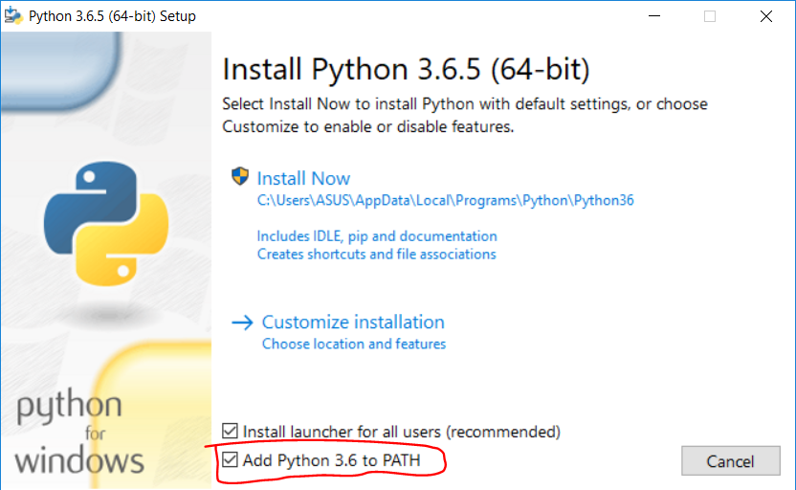
INSTALASI PYTHON

Slide 3
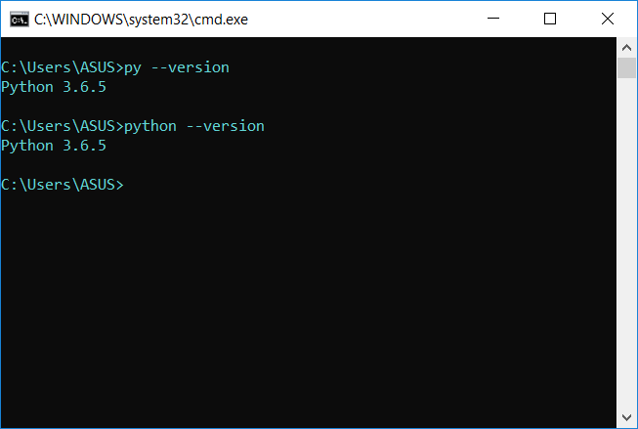
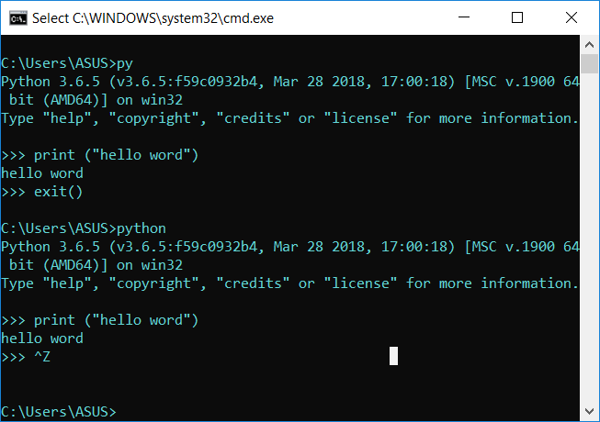

Slide 4
Dasar-dasar Python
Variabel
Variabel merupakan lokasi penyimpanan dan terkait nama simbolis yang berisi beberapa kuantitas yang diketahui dan tidak diketahui.
Aturan variable pada python :
Sebuah variable harus dimulai dengan huruf atau karakter underscore
Sebuah variable tidak bisa dimulai dengan angka
Sebuah variable hanya dapat berisi alpha-numeric dan underscore (A-z, 0-9 dan _ )
Penamaan sebuah variable bersifat case sensitive (artinya : Umur, umur dan UMUR merupakan variable yang berbeda)

Slide 5
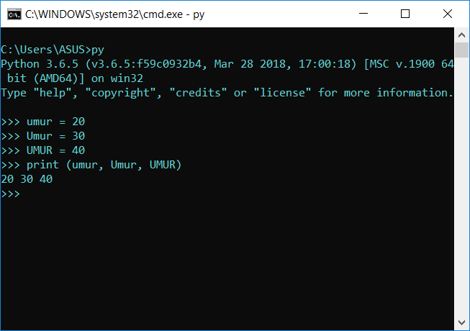

Slide 6
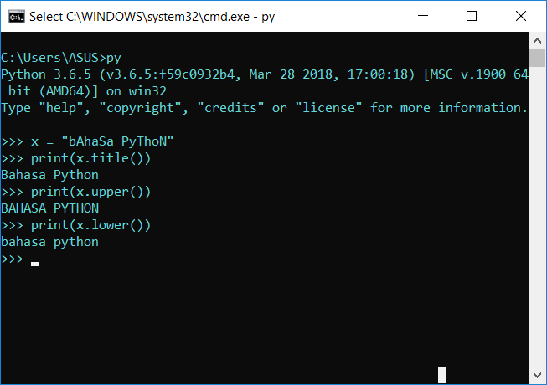
Strings
Mengubah Case dalam string dengan menggunakan Method :
Title()
dengan method ini program akan menghasilkan output berupa huruf capital pada setiap awal kata.
Upper()
dengan method ini program akan menghasilkan output berupa huruf capital atau uppercase pada semua huruf yang muncul
Lower()
dengan method ini program akan menghasilkan output berupa huruf kecil atau lowercase pada setiap huruf yang muncul

Slide 7
Adding whitespace to Strings with Tabs or Newlines
Untuk membuat tabulasi pada python dapat menggunakan kombinasi karakter \t, sedangkan ketika kita ingin membuat baris baru kita dapat membuatnya dengan kombinasi karakter \n.
Stripping Whitespace
Python dapat melihat extra whitespace yang terdapat pada kanan atau kiri sebuah string. Untuk memastikan tidak adanya whitespace kita dapat menggunakan method :
rstrip()(menghapus whitespace sebelah kanan)
lstrip() (menghapus whitespace sebelah kiri)
strip(menghapus whitespace pada kedua sisi)

Slide 8
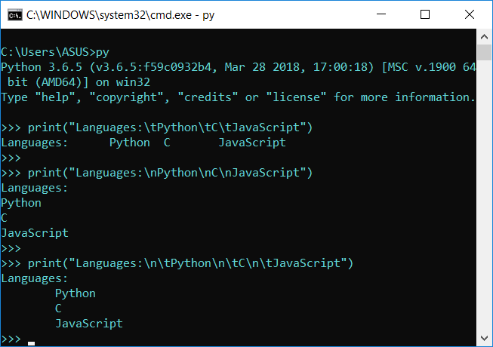
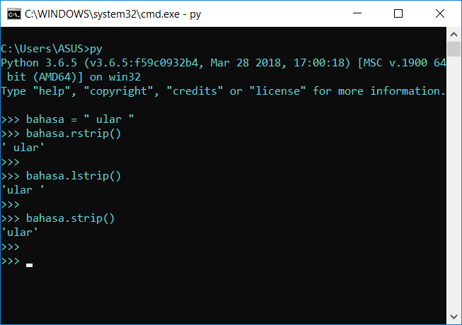

Slide 9
NUMBERS
Number biasanya digunakan untuk merepresentasikan sebuah nilai.
Integers
Kita dapat menggunakan operator +, -, *, / pada pemrograman python
Ketika kita ingin menggunakan operator pangkat (eksponen) atau pengakaran kita dapat menggunakan ** atau //

Slide 10
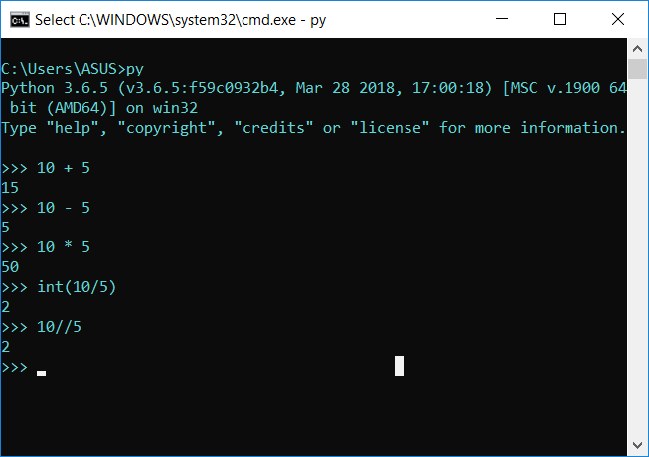
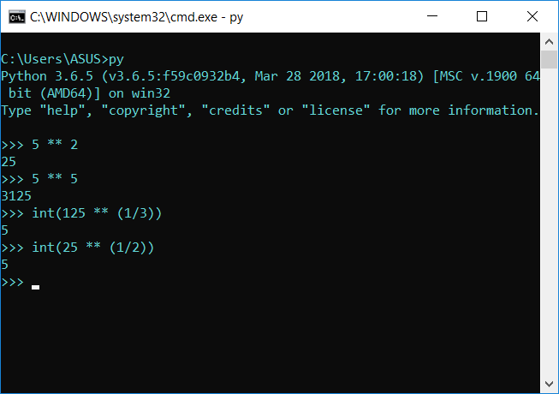

Slide 11
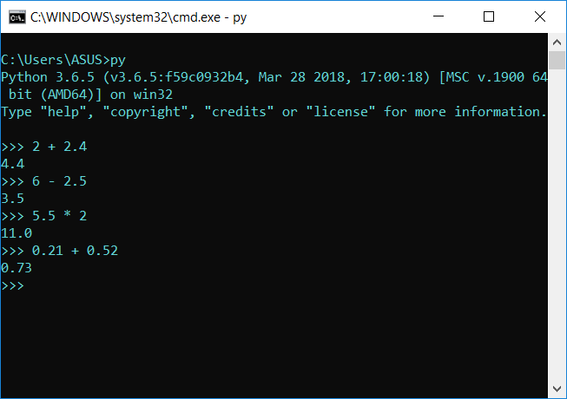
FLOATS
Python menyebut number / angka yang memiliki decimal point sebagai float. Artinya bilangan yang memiliki koma adalah float.

Slide 12
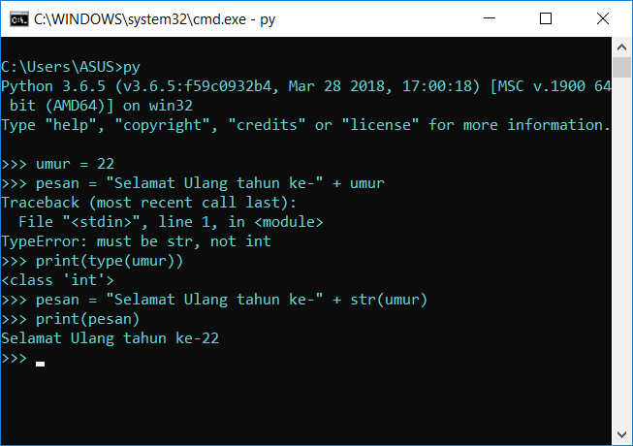
Menghindari error dengan fungsi str()
Biasanya kita ingin menggunakan nilai dari sebuah variable untuk digunakan sebagai pesan bertipe data string, kita dapat mengubah variable yang bertipe data integer menjadi string dengan cara str(variable).

Slide 13
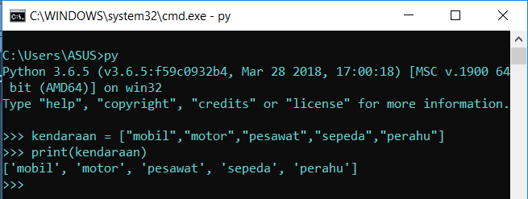
LIST
List adalah kumpulan item dalam urutan tertentu, kita dapat membuat list dengan huruf alphabet, angka 0-9 atau nama-nama tertentu kedalam sebuah list.
List dalam python diindikasikan dengan bracket ([]) dan elemen dari list terpisahkan oleh koma (,)
Karena output diatas bukanlah output yang seharusnya disajikan kepada user maka mari kita pelajari tentang list.

Slide 14
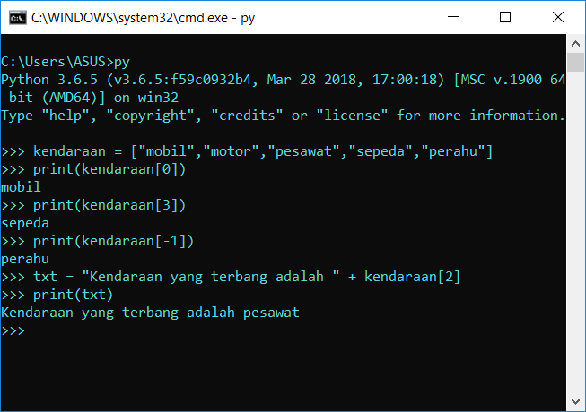
Mengakses elemen dalam List
Untuk mengakses elemen dalam sebuah list kita harus mengetahui dan menuliskan index posisi elemen dalam list tersebut. Index position dalam list dimulai dari 0 jadi misalkan terdapat [1,2,3,4] maka 1 terdapat dalam index 0 dan 2 adalah index 1. Namun ketika kita menginputkan index -1 maka elemen yang diambil adalah elemen urutan terakhir dalam list tersebut

Slide 15
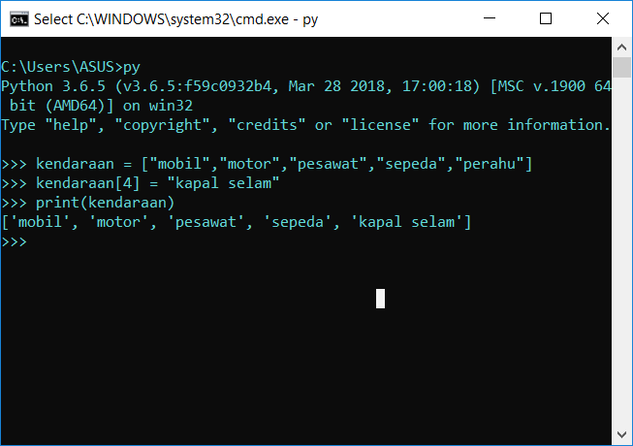
Mengubah, Menambah dan Menghapus Elemen List
Mengubah Elemen List
Syntax untuk mengubah elemen dalam sebuah list hampir sama dengan syntax untuk mengakses elemen dari sebuah list. Untuk mengganti suatu elemen kita hanya menginputkan index dari elemen yang ingin diganti dan definisikan nilai elemen baru untuk list tersebut

Slide 16
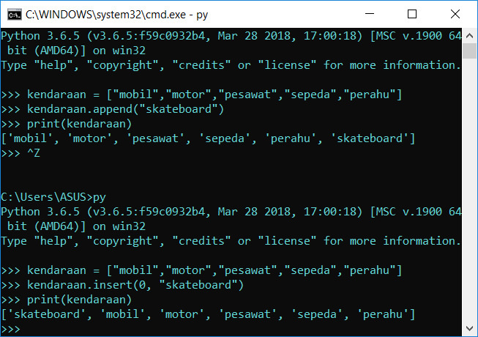
Menambah elemen List
Cara termudah yang bisa kita lakukan untuk menambah elemen dalam list adalah dengan menggunakan append, dengan cara ini maka elemen baru yang kita tambahkan akan mendapat nomor urut terakhir pada index list tersebut.

Slide 17
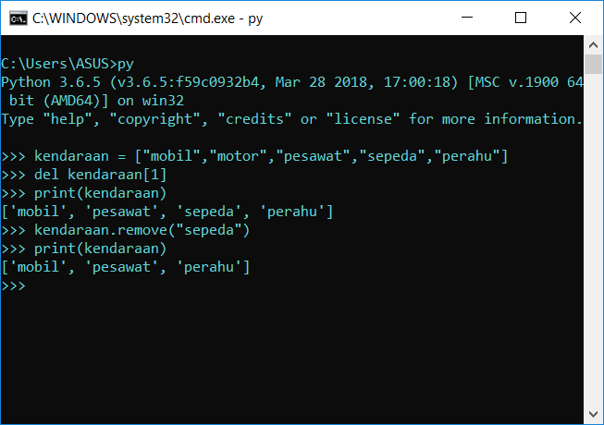
Menghapus elemen List
Jika kamu mengetahui posisi index elemen yang akan dihapus dari list tersebut maka kamu bisa menggunakan statement del .
Namun jika kamu tidak mengetahui index elemen yang ingin kamu hapus maka kamu bisa menghapusnya dengan menginput value dari elemen tersebut.

Slide 18
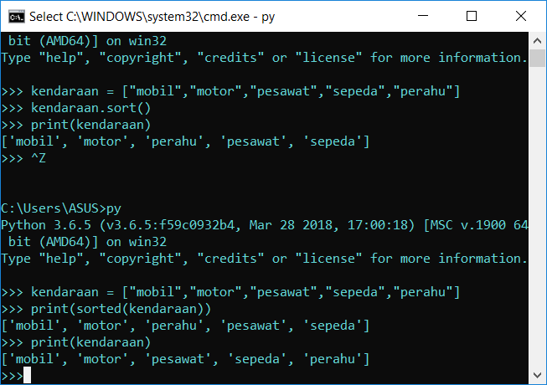
Sorting List
Sorting permanen dengan menggunakan perintah sort(). Ini akan mensorting elemen list dari urutan alphabetic a-z.
Sorting temporarily dengan menggunakan perintah sorted(). Sama seperti sort() namun perintah ini tidak menyimpan sorting tersebut secara permanen

Slide 19
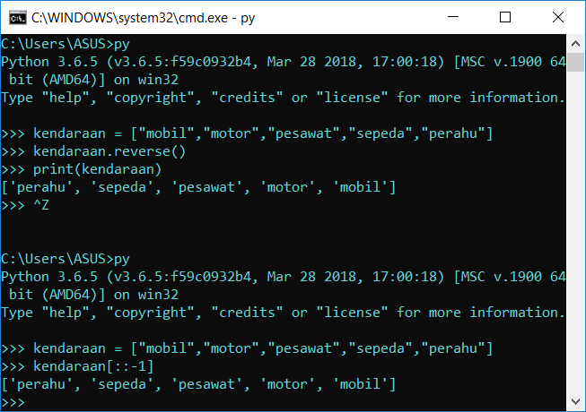
Reverse List
Kita bisa melakukan sorting secara reverse / kebalikan dengan menggunakan fungsi reverse(). Namun bukan berdasarkan alphabet, tetapi berdasarkan urutan elemen dari list tersebut.

Slide 20
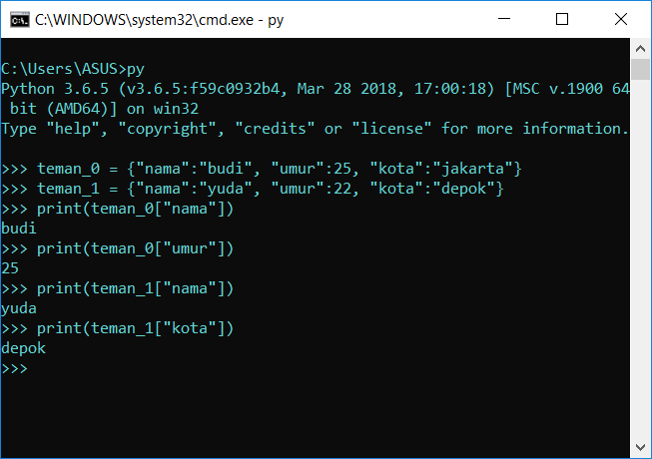
DICTIONARY
Dengan dictionary anda dapat merepresentasikan sesuatu dan menyimpan informasi yang kamu butuhkan dari sesuatu tersebut. Contohnya kamu bisa menyisipkan nama, umur dan warna yang akan mendeskripsikan objek yang kamu amati.

